Slide 1

DEPARTAMENTO DE CIENCIAS DE LA TIERRA Y LA CONSTRUCCIÓN
ESCUELA POLITÉCNICA DEL EJÉRCITO
CARRERA DE INGENIERÍA CIVIL

Slide 2

CAPT. BOLÍVAR SALGADO CHÁVEZ
2013
“PROGRAMA DIDÁCTICO TENDIENTE A FACILITAR LA COMPRENSIÓN DE LA PROBLEMÁTICA DE LA TORSIÓN EN PLANTA DE LAS ESTRUCTURAS APORTICADAS DE HORMIGÓN ARMADO ANTE EVENTOS SÍSMICOS”

Slide 3
SUMARIO
OBJETIVO GENERAL
OBJETIVOS ESPECÍFICOS
MODELO MATEMÁTICO DE LAS RIGIDECES
MODELO MATEMÁTICO PARA DETERMINAR EFECTO TORSIONAL
MANUAL DEL USUARIO DEL PROGRAMA “EIXO”
APLICACIONES
RESUMEN DE RESULTADOS
CONCLUSIONES
RECOMENDACIONES

Slide 4
SUMARIO
OBJETIVO GENERAL
OBJETIVOS ESPECÍFICOS
MODELO MATEMÁTICO DE LAS RIGIDECES
MODELO MATEMÁTICO PARA DETERMINAR EFECTO TORSIONAL
MANUAL DEL USUARIO DEL PROGRAMA “EIXO”
APLICACIONES
RESUMEN DE RESULTADOS
CONCLUSIONES
RECOMENDACIONES

Slide 5
OBJETIVO GENERAL
Facilitar el entendimiento de cómo afecta la torsión en planta en el dimensionamiento y cuantías de armado de los elementos estructurales a profesionales de la construcción que no tienen conocimientos profundos de estructuras, para que comprendan que las limitaciones estructurales y económicas de una estructura mal concebida, terminan perjudicando finalmente al propietario del proyecto.

Slide 6
SUMARIO
OBJETIVO GENERAL
OBJETIVOS ESPECÍFICOS
MODELO MATEMÁTICO DE LAS RIGIDECES
MODELO MATEMÁTICO PARA DETERMINAR EFECTO TORSIONAL
MANUAL DEL USUARIO DEL PROGRAMA “EIXO”
APLICACIONES
RESUMEN DE RESULTADOS
CONCLUSIONES
RECOMENDACIONES

Slide 7
SUMARIO
OBJETIVO GENERAL
OBJETIVOS ESPECÍFICOS
MODELO MATEMÁTICO DE LAS RIGIDECES
MODELO MATEMÁTICO PARA DETERMINAR EFECTO TORSIONAL
MANUAL DEL USUARIO DEL PROGRAMA “EIXO”
APLICACIONES
RESUMEN DE RESULTADOS
CONCLUSIONES
RECOMENDACIONES

Slide 8
OBJETIVOS ESPECÍFICOS
Analizar el método de las rigidices orientado al cálculo de torsión en planta en edificaciones de hormigón armado con pórticos orto-poligonales.
Definir el problema de torsión en planta en edificaciones de hormigón armado ante eventos sísmicos.
Desarrollar un programa didáctico que permita entender el problema de torsión en planta en edificaciones de hormigón armado.
Determinar cómo afecta este problema en el dimensionamiento de los elementos estructurales y en las cuantías de armado de los mismos.
Comparar los resultados obtenidos mediante el programa con la normativa vigente en los últimos 40 años (CEC77, CEC2000).
Difundir estos conocimientos mediante el presente trabajo y el programa de aplicación.

Slide 9
SUMARIO
OBJETIVO GENERAL
OBJETIVOS ESPECÍFICOS
MODELO MATEMÁTICO DE LAS RIGIDECES
MODELO MATEMÁTICO PARA DETERMINAR EFECTO TORSIONAL
MANUAL DEL USUARIO DEL PROGRAMA “EIXO”
APLICACIONES
RESUMEN DE RESULTADOS
CONCLUSIONES
RECOMENDACIONES

Slide 10
SUMARIO
OBJETIVO GENERAL
OBJETIVOS ESPECÍFICOS
MODELO MATEMÁTICO DE LAS RIGIDECES
MODELO MATEMÁTICO PARA DETERMINAR EFECTO TORSIONAL
MANUAL DEL USUARIO DEL PROGRAMA “EIXO”
APLICACIONES
RESUMEN DE RESULTADOS
CONCLUSIONES
RECOMENDACIONES

Slide 11
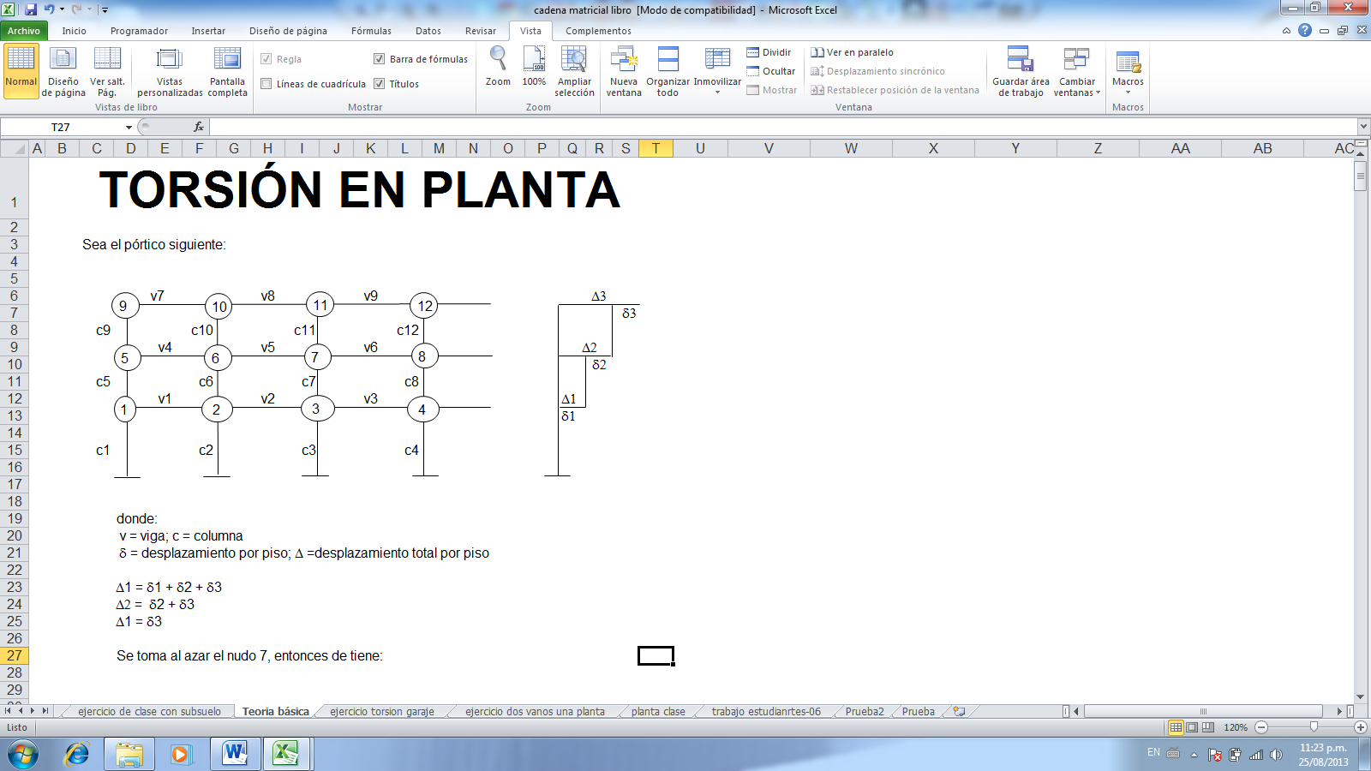
MODELO DE LAS RIGIDECES
V = viga
C = columna
∂ = desplazamiento relativo de piso
∆ = desplazamiento absoluto de piso
∆1 = ∂1
∆2 = ∂1 + ∂2
∆3 = ∂1 + ∂2 + ∂3

Slide 12
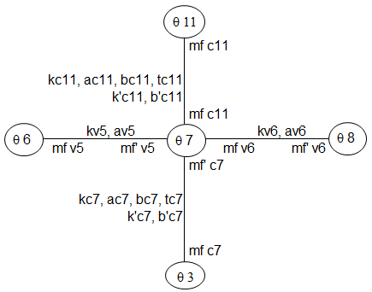
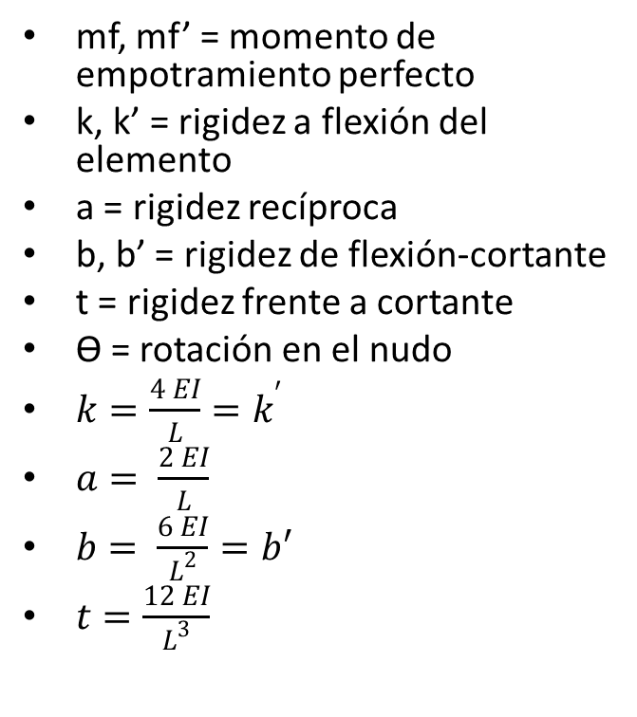
ANÁLISIS DEL NUDO 7
mf, mf’ = momento de empotramiento perfecto
k, k’ = rigidez a flexión del elemento
a = rigidez recíproca
b, b’ = rigidez de flexión-cortante
t = rigidez frente a cortante
Ɵ = rotación en el nudo
$k=\frac{4 EI}{L}=k^{′}$
$a= \frac{2 EI}{L}$
$b= \frac{6 EI}{L^{2}}=b′$
$t=\frac{12 EI}{L^{3}}$

Slide 13
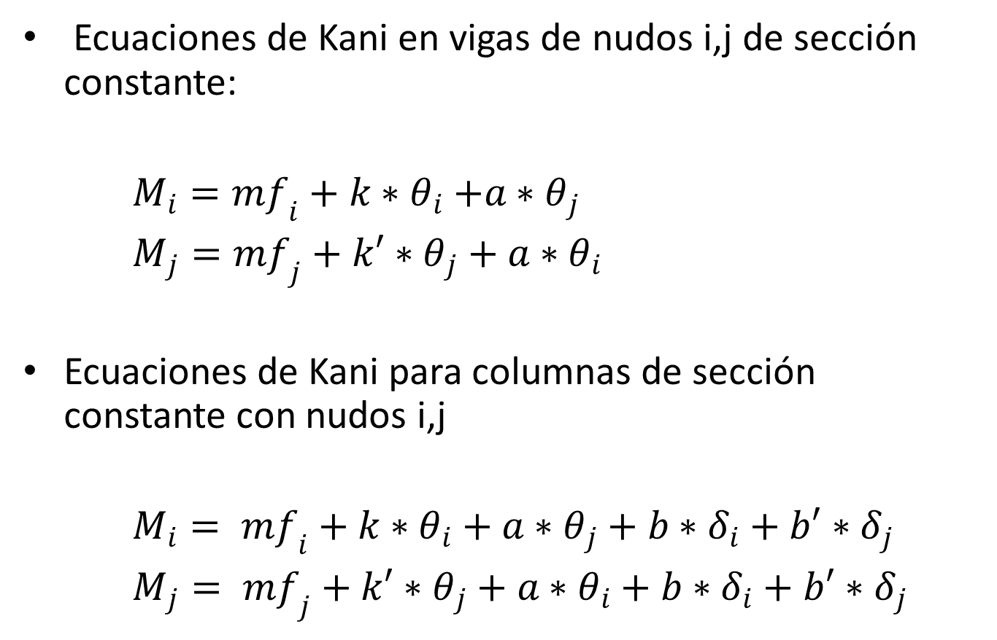
Ecuaciones de Kani en vigas de nudos i,j de sección constante:
$M_{i}={mf}_{i}+k{∗θ}_{i}+a∗θ_{j}$
$M_{j}={mf}_{j}+k′∗θ_{j}+a∗θ_{i}$
Ecuaciones de Kani para columnas de sección constante con nudos i,j
$M_{i}= {mf}_{i}+k∗θ_{i}+a∗θ_{j}+b∗δ_{i}+b′∗δ_{j}$
$M_{j}= {mf}_{j}+k′∗θ_{j}+a∗θ_{i}+b∗δ_{i}+b′∗δ_{j}$

Slide 14
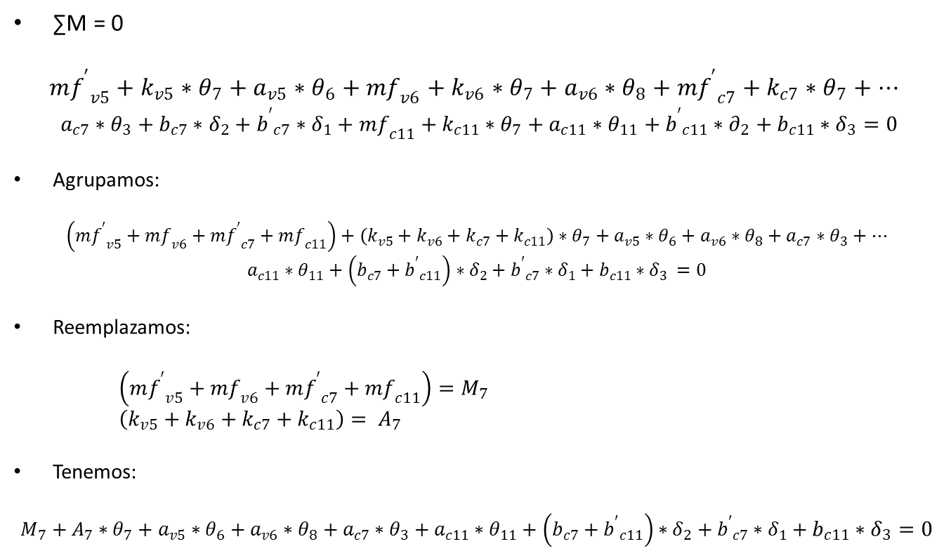
EQUILIBRIO EN EL NUDO 7
∑M = 0
$${mf^{′}}_{v5}+k_{v5}∗θ_{7}+a_{v5}∗θ_{6}+{mf}_{v6}+k_{v6}∗θ_{7}+a_{v6}∗θ_{8}+{mf^{′}}_{c7}+k_{c7}∗θ_{7}+…$$
$$a_{c7}∗θ_{3}+b_{c7}∗δ_{2}+{b^{′}}_{c7}∗δ_{1}+{mf}_{c11}+k_{c11}∗θ_{7}+a_{c11}∗θ_{11}+{b^{′}}_{c11}∗∂_{2}+b_{c11}∗δ_{3}=0$$
Agrupamos:
$$\left({mf^{′}}_{v5}+{mf}_{v6}+{mf^{′}}_{c7}+{mf}_{c11}\right)+\left(k_{v5}+k_{v6}+k_{c7}+k_{c11}\right)∗θ_{7}+a_{v5}∗θ_{6}+a_{v6}∗θ_{8}+a_{c7}∗θ_{3}+…$$
$$a_{c11}∗θ_{11}+\left(b_{c7}+{b^{′}}_{c11}\right)∗δ_{2}+{b^{′}}_{c7}∗δ_{1}+b_{c11}∗δ_{3 }=0$$
Reemplazamos:
$\left({mf^{′}}_{v5}+{mf}_{v6}+{mf^{′}}_{c7}+{mf}_{c11}\right)=M_{7}$
$\left(k_{v5}+k_{v6}+k_{c7}+k_{c11}\right)= A_{7}$
Tenemos:
$$M_{7}+A_{7}∗θ_{7}+a_{v5}∗θ_{6}+a_{v6}∗θ_{8}+a_{c7}∗θ_{3}+a_{c11}∗θ_{11}+\left(b_{c7}+{b^{′}}_{c11}\right)∗δ_{2}+{b^{′}}_{c7}∗δ_{1}+b_{c11}∗δ_{3}=0$$

Slide 15
EN FORMA MATRICIAL…
1 | 2 | 3 | 4 | 5 | 6 | 7 | 8 | 9 | 10 | 11 | 12 | 1 | 2 | 3
 |  |  |  |  |  |  |  |  |  |  |  |  |  |  |  | q1
 |  |  |  |  |  |  |  |  |  |  |  |  |  |  |  | q2
 |  |  |  |  |  |  |  |  |  |  |  |  |  |  |  | q3
 |  |  |  |  |  |  |  |  |  |  |  |  |  |  |  | q4
 |  |  |  |  |  |  |  |  |  |  |  |  |  |  |  | q5
 |  |  |  |  |  |  |  |  |  |  |  |  |  |  |  | q6
 |  | ac7 |  |  | av5 | A7 | av6 |  |  | ac11 |  | b'c3 | bc7+b'c11 | bc11 | * | q7 | = | -M7
 |  |  |  |  |  |  |  |  |  |  |  |  |  |  |  | q8
 |  |  |  |  |  |  |  |  |  |  |  |  |  |  |  | q9
 |  |  |  |  |  |  |  |  |  |  |  |  |  |  |  | q10
 |  |  |  |  |  |  |  |  |  |  |  |  |  |  |  | q11
 |  |  |  |  |  |  |  |  |  |  |  |  |  |  |  | q12
 |  |  |  |  |  |  |  |  |  |  |  |  |  |  |  | ∂1
 |  |  |  |  |  |  |  |  |  |  |  |  |  |  |  | ∂2
 |  |  |  |  |  |  |  |  |  |  |  |  |  |  |  | ∂3

Slide 16
APLICANDO PARA EL RESTO DE NUDOS…
1 | 2 | 3 | 4 | 5 | 6 | 7 | 8 | 9 | 10 | 11 | 12 | 1 | 2 | 3
A1 | av1 |  |  | ac5 |  |  |  |  |  |  |  | bc1+b'c5 | bc5 |  |  | q1 |  | -M1
av1 | A2 | av2 |  |  | ac6 |  |  |  |  |  |  | bc2+b'c6 | bc6 |  |  | q2 |  | -M2
 | av2 | A3 | av3 |  |  | ac7 |  |  |  |  |  | bc3+b'c7 | bc7 |  |  | q3 |  | -M3
 |  | av3 | A4 |  |  |  | ac8 |  |  |  |  | bc4+b'c8 | bc8 |  |  | q4 |  | -M4
ac5 |  |  |  | A5 | av4 |  |  | ac9 |  |  |  | b'c5 | bc5+b'c9 | bc9 |  | q5 |  | -M5
 | ac6 |  |  | av4 | A6 | av5 |  |  | ac10 |  |  | b'c6 | bc6+b'c10 | bc10 |  | q6 |  | -M6
 |  | ac7 |  |  | av5 | A7 | av6 |  |  | ac11 |  | b'c7 | bc7+b'c11 | bc11 |  | q7 |  | -M7
 |  |  | ac8 |  |  | av6 | A8 |  |  |  | ac12 | b'c8 | bc8+b'c12 | bc12 |  | q8 |  | -M8
 |  |  |  | ac9 |  |  |  | A9 | av7 |  |  |  | b'c9 | bc9 | * | q9 | = | -M9
 |  |  |  |  | ac10 |  |  | av7 | A10 | av8 |  |  | b'c10 | bc10 |  | q10 |  | -M10
 |  |  |  |  |  | ac11 |  |  | av8 | A11 | av9 |  | b'c11 | bc11 |  | q11 |  | -M11
 |  |  |  |  |  |  | ac12 |  |  | av9 | A12 |  | b'c12 | bc12 |  | q12 |  | -M12
 |  |  |  |  |  |  |  |  |  |  |  |  |  |  |  | ∂1
 |  |  |  |  |  |  |  |  |  |  |  |  |  |  |  | ∂2
 |  |  |  |  |  |  |  |  |  |  |  |  |  |  |  | ∂3

Slide 17
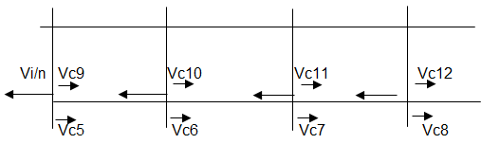
FUERZAS HORIZONTALES A NIVEL DE PISO
Vi/n = Vci + Vcj
Vi = n * Vi/n
Vi: cortante a nivel de piso del pórtico.
Vi/n: Cortante a nivel de piso de pórtico dividido por n nudos.
Vci: cortante en columna i del nudo n.
Vcj: cortante en columna j del nudo n.

Slide 18
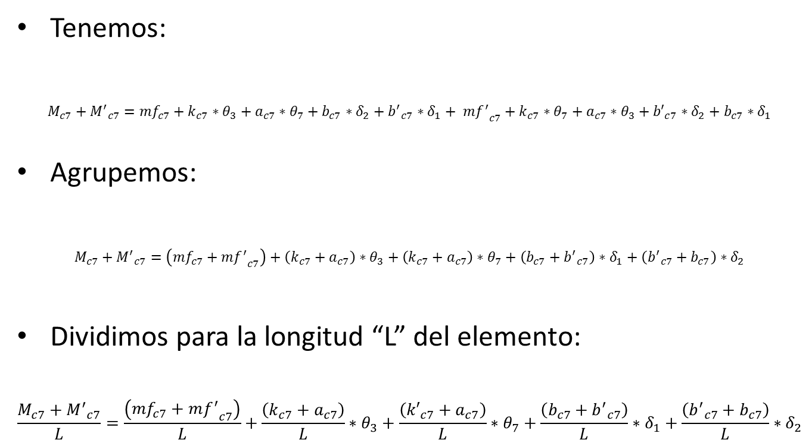
PARA LA COLUMNA 7…
Tenemos:
$$M_{c7}+{M^{′}}_{c7}={mf}_{c7}+k_{c7}∗θ_{3}+a_{c7}∗θ_{7}+b_{c7}∗δ_{2}+{b^{′}}_{c7}∗δ_{1}+ {mf^{′}}_{c7}+k_{c7}∗θ_{7}+a_{c7}∗θ_{3}+{b′}_{c7}∗δ_{2}+b_{c7}∗δ_{1}$$
Agrupemos:
$$M_{c7}+{M^{′}}_{c7}=\left({mf}_{c7}+{mf^{′}}_{c7}\right)+\left(k_{c7}+a_{c7}\right)∗θ_{3}+\left(k_{c7}+a_{c7}\right)∗θ_{7}+\left(b_{c7}+{b^{′}}_{c7}\right)∗δ_{1}+\left({b^{′}}_{c7}+b_{c7}\right)∗δ_{2}$$
Dividimos para la longitud “L” del elemento:
$$\frac{M_{c7}+{M^{′}}_{c7}}{L}=\frac{\left({mf}_{c7}+{mf^{′}}_{c7}\right)}{L}+\frac{\left(k_{c7}+a_{c7}\right)}{L}∗θ_{3}+\frac{\left({k′}_{c7}+a_{c7}\right)}{L}∗θ_{7}+\frac{\left(b_{c7}+{b^{′}}_{c7}\right)}{L}∗δ_{1}+\frac{\left({b^{′}}_{c7}+b_{c7}\right)}{L}∗δ_{2}$$

Slide 19

Siendo:
$$b_{c7}= \frac{k_{c7}+a_{c7}}{L}={b′}_{c7}$$
$$t_{c7}= \frac{b_{c7}+{b′}_{c7}}{L}$$
Reemplazamos en la expresión:
$$\frac{M_{c7}+{M^{′}}_{c7}}{L}=\frac{\left({mf}_{c7}+{mf^{′}}_{c7}\right)}{L}+b_{c7}∗θ_{3}+{b^{′}}_{c7}∗θ_{7}+t_{c7}∗δ_{1}+t_{c7}∗δ_{2}$$
Por teoría de estructuras:
$$V_{ci}=\frac{M+M′}{L}$$

Slide 20

Entonces:
$${Vc}_{7}=\frac{\left({mf}_{c7}+{mf^{′}}_{c7}\right)}{L}+b_{c7}∗θ_{3}+{b^{′}}_{c7}∗θ_{7}+t_{c7}∗δ_{1}+t_{c7}∗δ_{2}$$
Llamaremos Hf a:
$${Hf}_{c7}=\frac{\left({mf}_{c7}+{mf^{′}}_{c7}\right)}{L}$$
Por tanto:
$$V_{c7}={Hf}_{c7}+b_{c7}∗θ_{3}+{b^{′}}_{c7}∗θ_{7}+t_{c7}∗δ_{1}+t_{c7}∗δ_{2}$$

Slide 21

ECUACIONES PARA EL NUDO 7…
Columnas 7 y 11
$$V_{c7}={Hf′}_{c7}+b_{c7}∗θ_{3}+{b^{′}}_{c7}∗θ_{7}+t_{c7}∗δ_{1}+t_{c7}∗δ_{2}$$
$$V_{c11}={Hf}_{c11}+b_{c11}∗θ_{7}+{b^{′}}_{c11}∗θ_{11}+t_{c11}∗δ_{2}+t_{c11}∗δ_{3}$$
En el nudo 7:
$$Vn7=V_{c7}+V_{c11}$$
$$Vn7=\left({Hf}_{c11}+{Hf^{′}}_{c7}\right)+\left({b^{′}}_{c7}+b_{c11}\right)∗θ_{7}+b_{c7}∗θ_{3}+{b^{′}}_{c11}∗θ_{11}+t_{c7}∗δ_{1}+\left(t_{c7}+t_{c11}\right)∗δ_{2}+t_{c11}∗δ_{3}$$

Slide 22
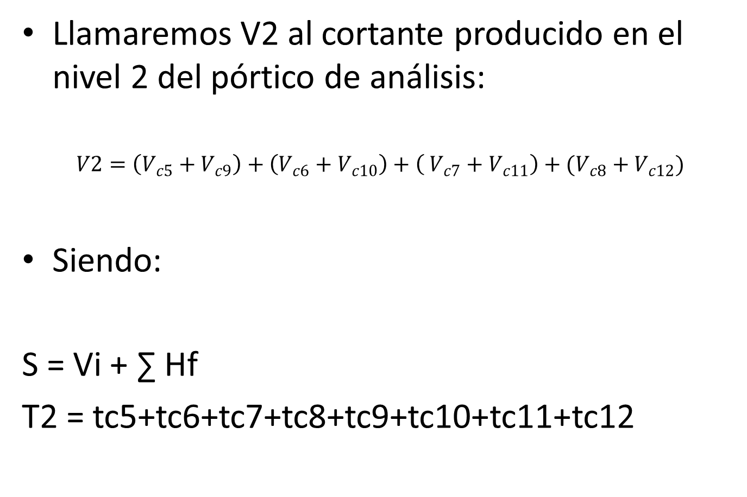
Llamaremos V2 al cortante producido en el nivel 2 del pórtico de análisis:
$$V2=\left(V_{c5}+V_{c9}\right)+\left(V_{c6}+V_{c10}\right)+\left( V_{c7}+V_{c11}\right)+(V_{c8}+V_{c12})$$
Siendo:
S = Vi + ∑ Hf
T2 = tc5+tc6+tc7+tc8+tc9+tc10+tc11+tc12

Slide 23
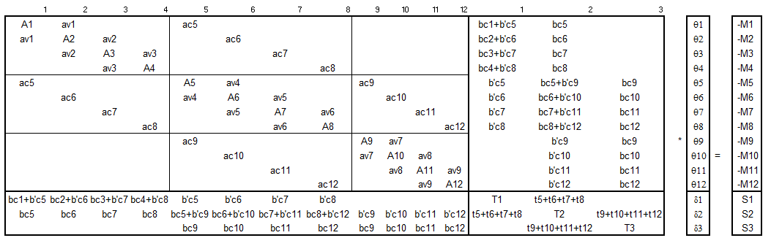
EN FORMA MATRICIAL…

Slide 24

ECUACIÓN MATRICIAL DE ESTRUCTURAS
$$\overline{K}∗\overline{q}=\overline{Q}$$
$$\overline{q}={\overline{K}}^{−1}∗\overline{Q}$$

Slide 25
SUMARIO
OBJETIVO GENERAL
OBJETIVOS ESPECÍFICOS
MODELO MATEMÁTICO DE LAS RIGIDECES
MODELO MATEMÁTICO PARA DETERMINAR EFECTO TORSIONAL
MANUAL DEL USUARIO DEL PROGRAMA “EIXO”
APLICACIONES
RESUMEN DE RESULTADOS
CONCLUSIONES
RECOMENDACIONES

Slide 26
SUMARIO
OBJETIVO GENERAL
OBJETIVOS ESPECÍFICOS
MODELO MATEMÁTICO DE LAS RIGIDECES
MODELO MATEMÁTICO PARA DETERMINAR EFECTO TORSIONAL
MANUAL DEL USUARIO DEL PROGRAMA “EIXO”
APLICACIONES
RESUMEN DE RESULTADOS
CONCLUSIONES
RECOMENDACIONES

Slide 27
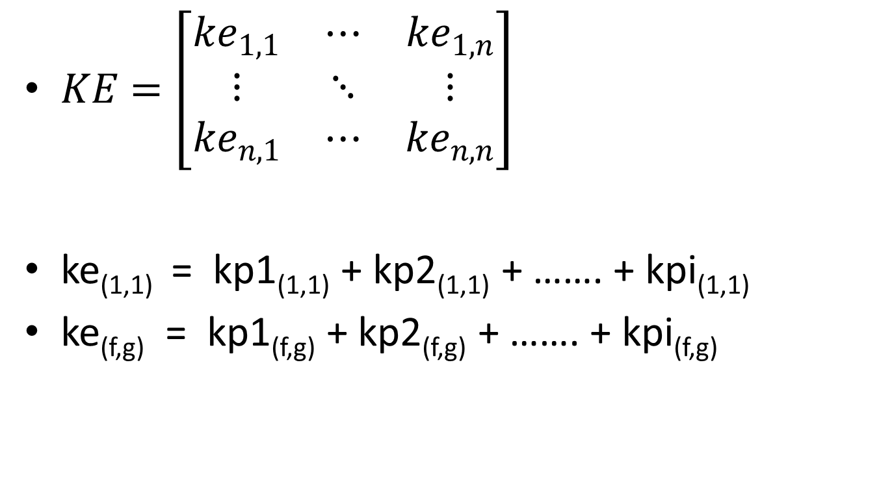
MATRIZ DE RIGIDEZ DE LA ESTRUCTURA EN EL SENTIDO DE ANÁLISIS
$KE=\left[\begin{matrix}{ke}_{1,1} & ⋯ & {ke}_{1,n} \\ ⋮ & ⋱ & ⋮ \\ {ke}_{n,1} & ⋯ & {ke}_{n,n}\end{matrix}\right]$
ke_{(1,1)} = kp1_{(1,1)} + kp2_{(1,1)} + ……. + kpi_{(1,1)}
ke_{(f,g)} = kp1_{(f,g)} + kp2_{(f,g)} + ……. + kpi_{(f,g)}

Slide 28
PARTICIÓN ESTÁTICA DE LA MATRIZ DE RIGIDEZ
K*G + B*D = M
Bt*G + T*D = S

Slide 29
Sub-vector M=0
K*G + B*D = 0
G = -K⁻¹*B*D
-Bt*K⁻¹*B*D + T*D = S
(-Bt*K⁻¹*B + T)*D = S
D = (T - Bt*K⁻¹*B)⁻¹*S
Fuerzas que actúan en los pórticos:
(T - Bt*K⁻¹*B)*D = S

Slide 30

Factor de Ajuste:
$$Fa=\frac{Fcalculado}{\sum{Fpórticos}}$$
$$0.9≤Fa≤1.1$$

Slide 31
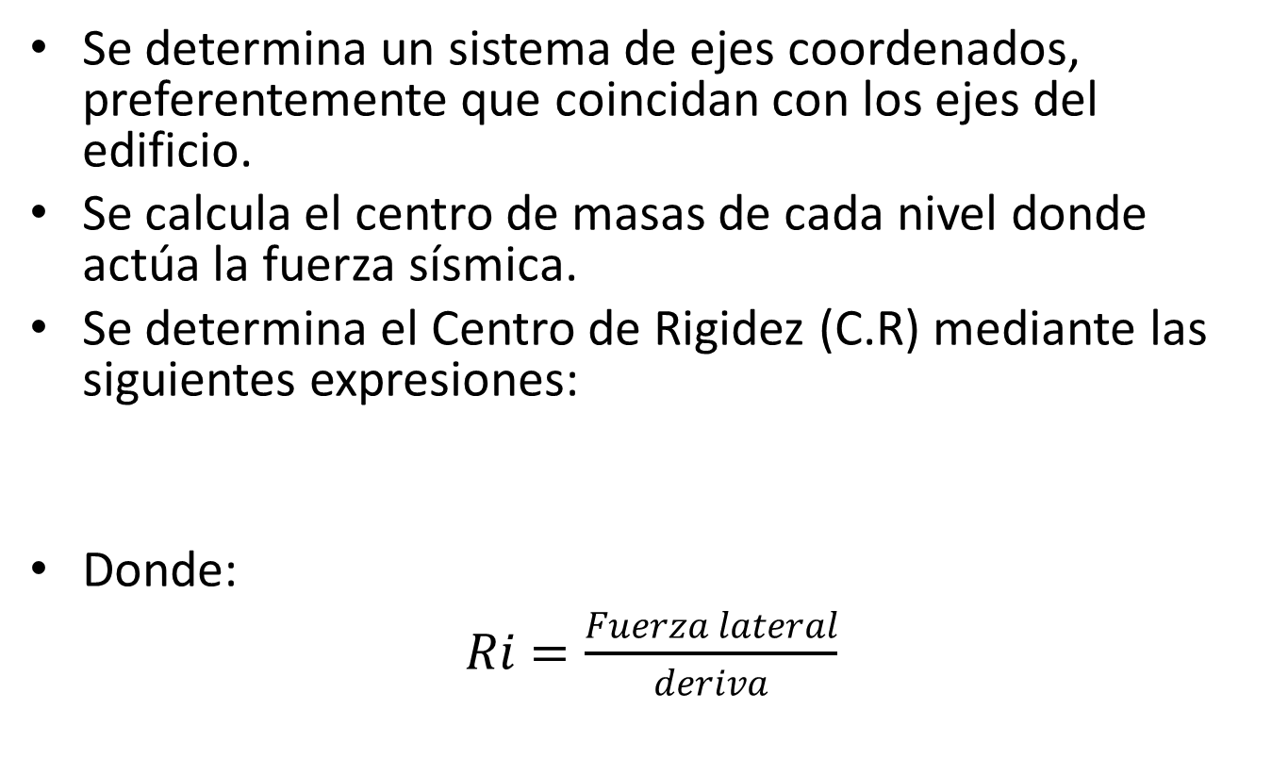
Factor Torsional
Se determina un sistema de ejes coordenados, preferentemente que coincidan con los ejes del edificio.
Se calcula el centro de masas de cada nivel donde actúa la fuerza sísmica.
Se determina el Centro de Rigidez (C.R) mediante las siguientes expresiones:
Donde:
$Ri=\frac{Fuerza lateral}{deriva}$

Slide 32

Un pórtico paralelo a la fuerza sísmica está sujeto a un empuje directo (sismo), más uno de torsión:
Hi = Hd + Ht
Hi: empuje total
Ht: empuje de torsión
Hd: empuje directo
S= fuerza sísmica
Ri = rigidez lateral = fuerza lateral/deriva
e = excentricidad
Ci = distancia perpendicular entre eje de referencia y el CR

Slide 33

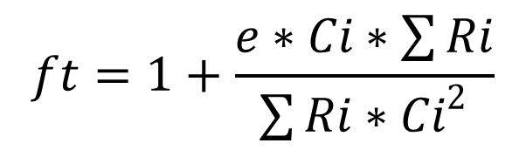
$$ft=1+\frac{e∗Ci∗\sum{Ri}}{\sum{Ri∗{Ci}^{2}}}$$

Slide 34
SUMARIO
OBJETIVO GENERAL
OBJETIVOS ESPECÍFICOS
MODELO MATEMÁTICO DE LAS RIGIDECES
MODELO MATEMÁTICO PARA DETERMINAR EFECTO TORSIONAL
MANUAL DEL USUARIO DEL PROGRAMA “EIXO”
APLICACIONES
RESUMEN DE RESULTADOS
CONCLUSIONES
RECOMENDACIONES

Slide 35
SUMARIO
OBJETIVO GENERAL
OBJETIVOS ESPECÍFICOS
MODELO MATEMÁTICO DE LAS RIGIDECES
MODELO MATEMÁTICO PARA DETERMINAR EFECTO TORSIONAL
MANUAL DEL USUARIO DEL PROGRAMA “EIXO”
APLICACIONES
RESUMEN DE RESULTADOS
CONCLUSIONES
RECOMENDACIONES

Slide 36
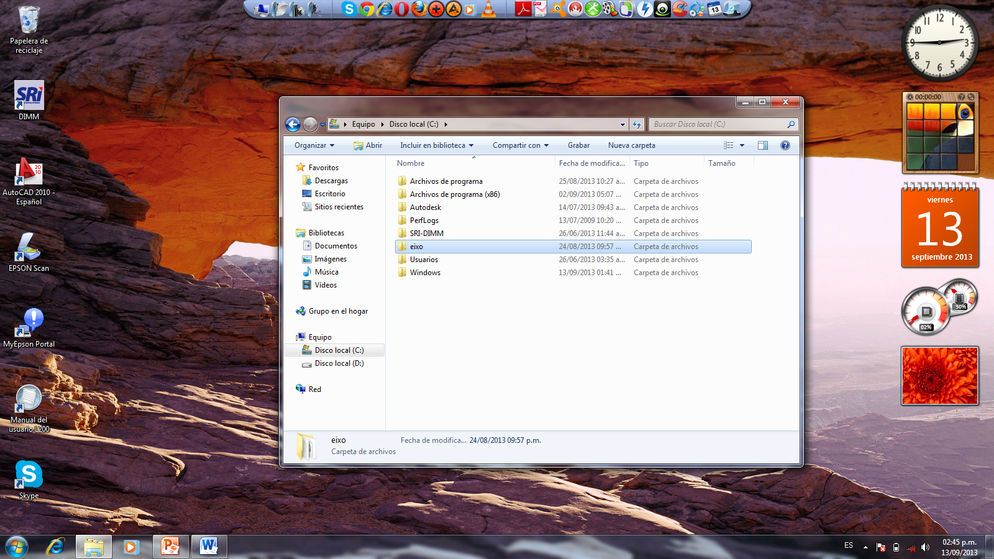
Crear en C:\ una carpeta llamada “EIXO”

Slide 37
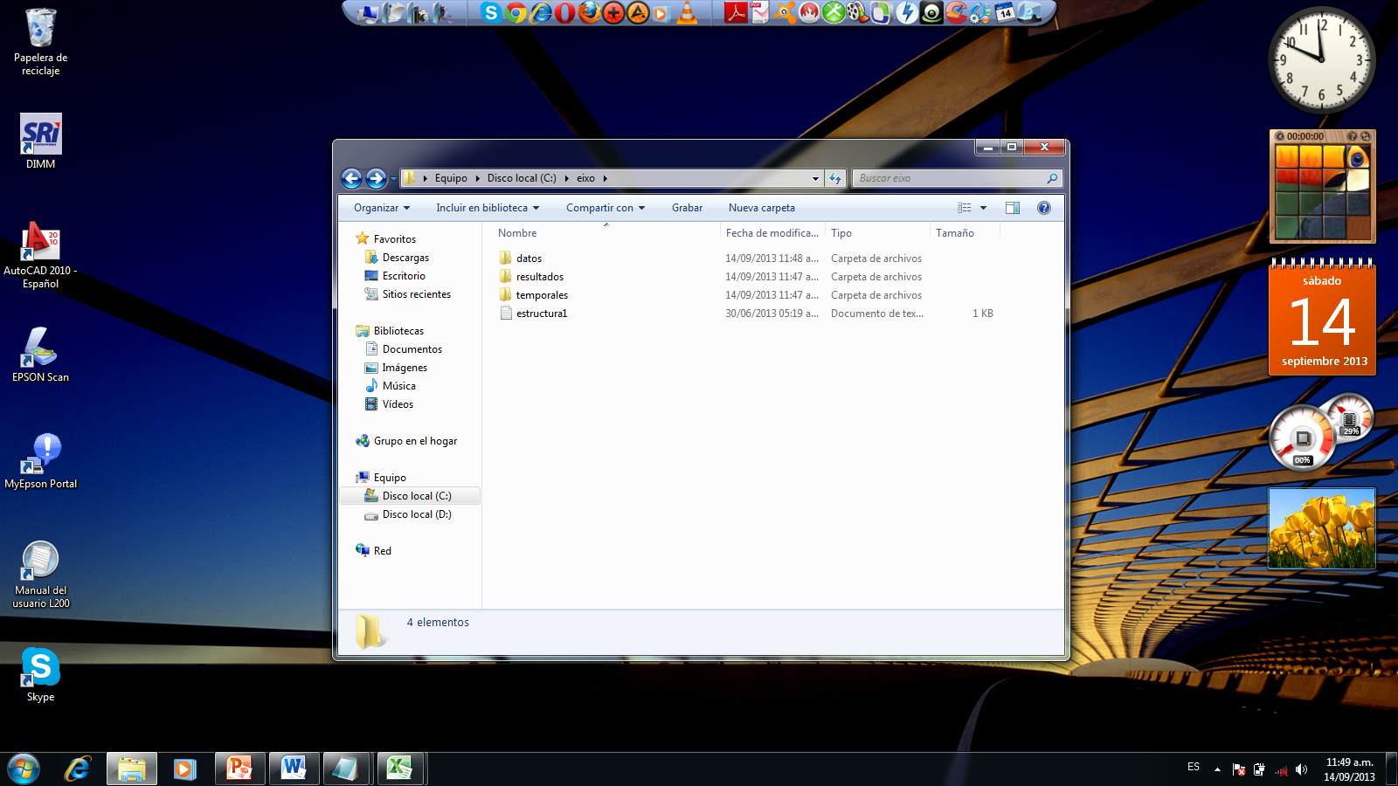
En el interior crear las carpetas “datos”, “resultados”, “temporales” y se crea un archivo de texto con los datos del proyecto.
ARCHIVO DE TEXTO

Slide 38
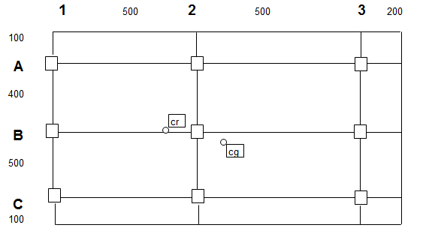
EJERCICIO 1
DOS PLANTAS, ALTURA DE ENTREPISO 2.6 m
COLUMNAS 30 x 30 cm.
VIGAS 30 x 30 cm.
LOSA 20 cm.
CM = 0.739 kg/m2
CV = 0.200 kg/m2

Slide 39
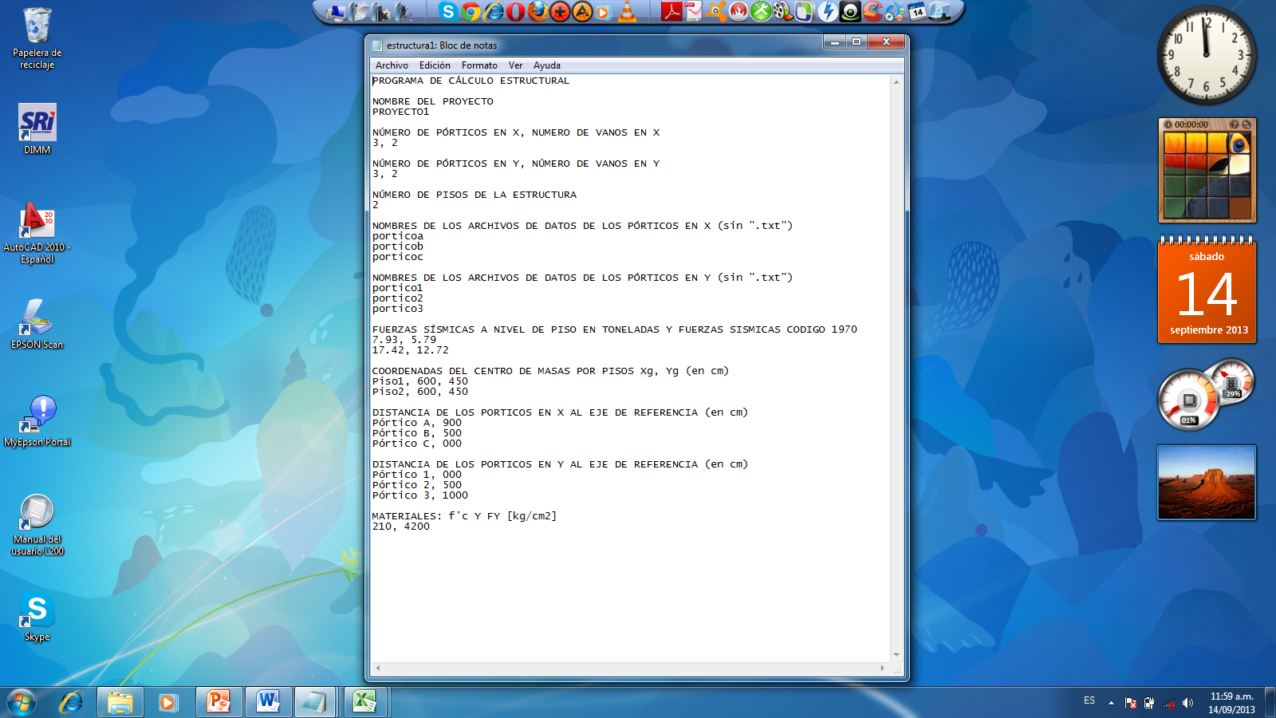
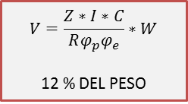
DATOS DEL PROYECTO
$$V=\frac{Z∗I∗C}{Rφ_{p}φ_{e}}∗W$$
12 % DEL PESO

Slide 40
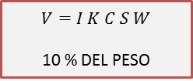
DATOS DEL PROYECTO
$$V=I K C S W$$
10 % DEL PESO

Slide 41
DATOS DEL PROYECTO

Slide 42
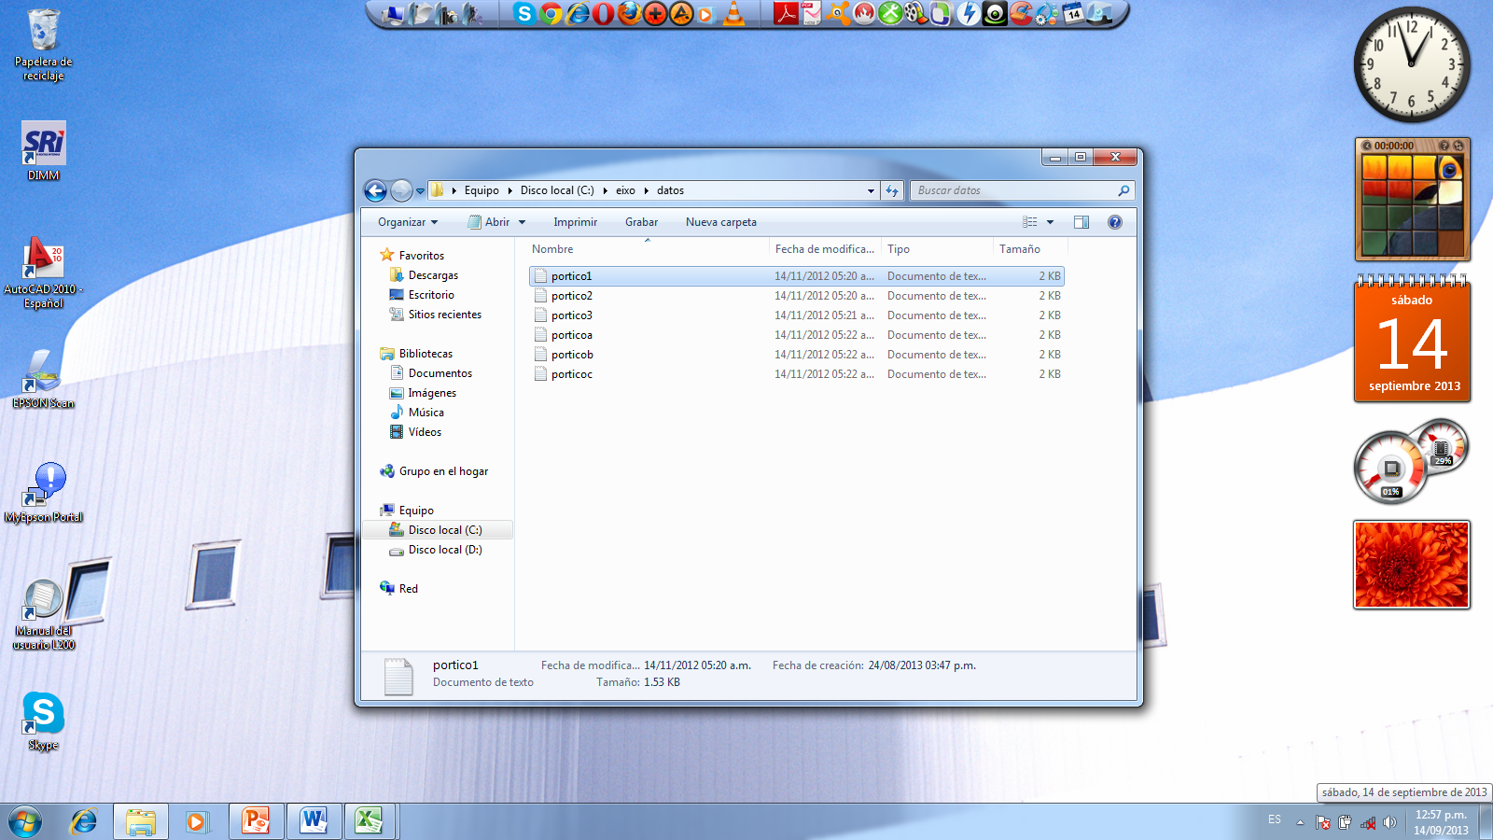
DATOS DE LOS PÓRTICOS

Slide 43
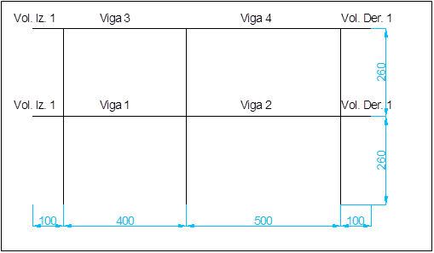
PÓRTICO 1

Slide 44
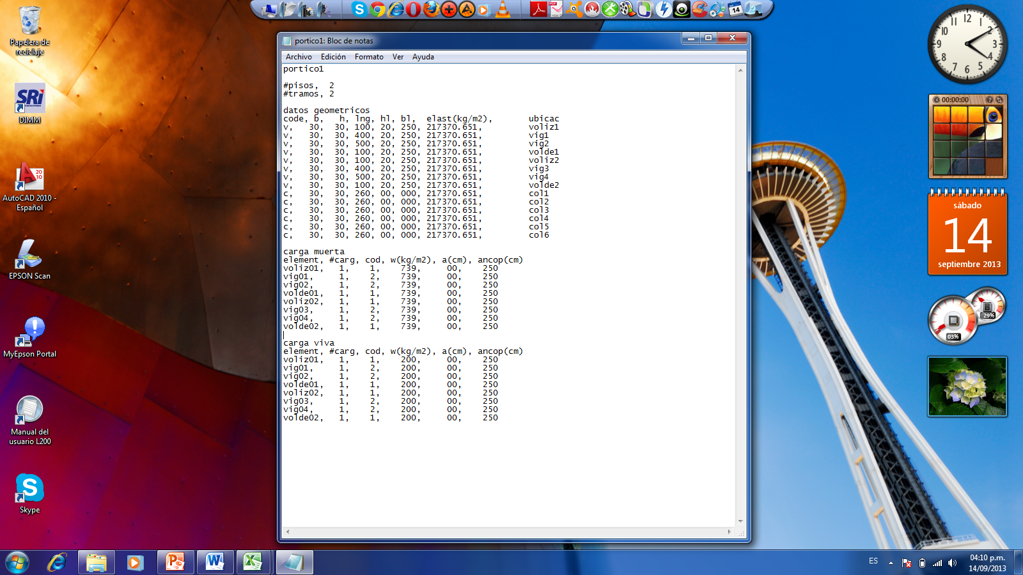
PÓRTICO 1
Código:
V = Vigas
C = columnas primáticas
R = columnas
circulares

Slide 45
PÓRTICO 1
Código:
Rectangular
Triangular
Trapezoidal
Puntual

Slide 46
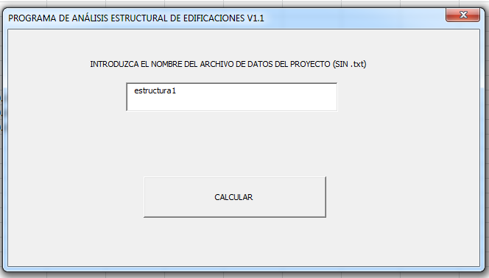
INTERFAZ DEL USUARIO

Slide 47
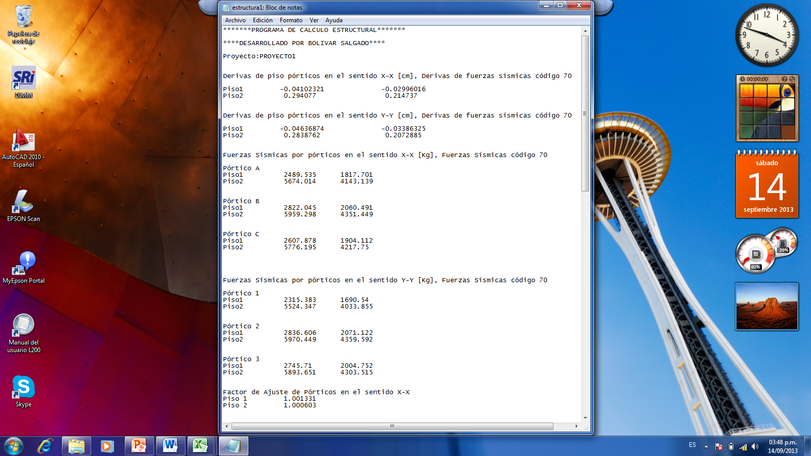
RESULTADOS

Slide 48
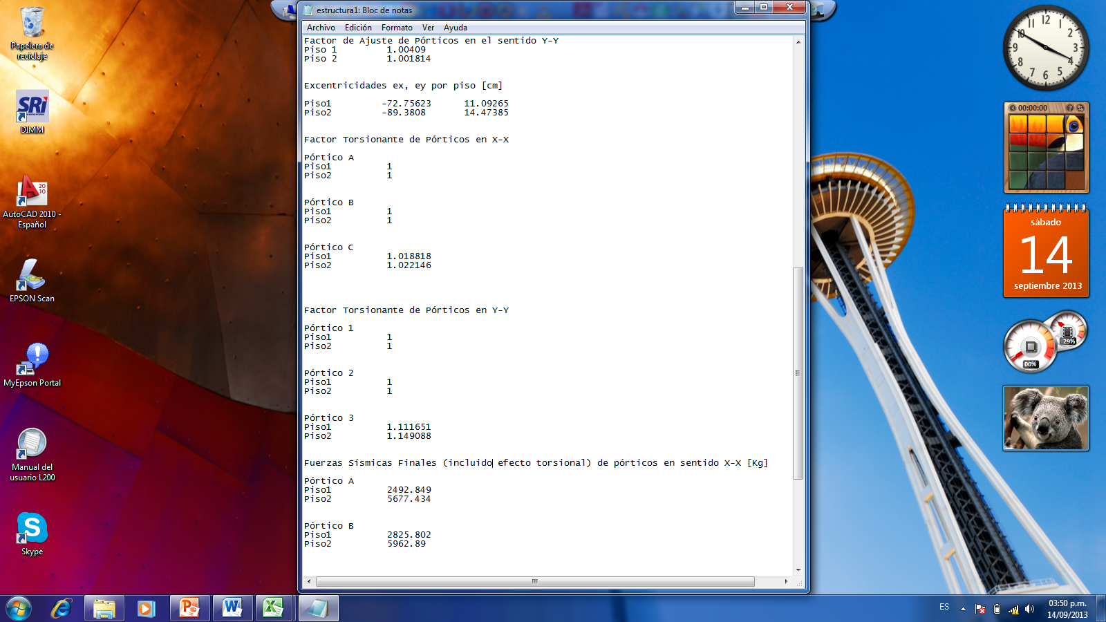

Slide 49
PÓRTICO 3 – CEC 2000

Slide 50
PÓRTICO 3 – CEC 77

Slide 51
PÓRTICO 3 – NORMATIVA ANTERIOR

Slide 52
RESUMEN ESTRUCTURA 1

Slide 53
SUMARIO
OBJETIVO GENERAL
OBJETIVOS ESPECÍFICOS
MODELO MATEMÁTICO DE LAS RIGIDECES
MODELO MATEMÁTICO PARA DETERMINAR EFECTO TORSIONAL
MANUAL DEL USUARIO DEL PROGRAMA “EIXO”
APLICACIONES
RESUMEN DE RESULTADOS
CONCLUSIONES
RECOMENDACIONES

Slide 54
SUMARIO
OBJETIVO GENERAL
OBJETIVOS ESPECÍFICOS
MODELO MATEMÁTICO DE LAS RIGIDECES
MODELO MATEMÁTICO PARA DETERMINAR EFECTO TORSIONAL
MANUAL DEL USUARIO DEL PROGRAMA “EIXO”
APLICACIONES
RESUMEN DE RESULTADOS
CONCLUSIONES
RECOMENDACIONES

Slide 55
CUADRO RESUMEN DE ESTRUCTURAS
ESTRUCTURA | NORMA ANTERIOR | CEC-1977 | CEC-2000
Estructura 1 | 49.58% | 66.73% | 100%
Estructura 2 | 49.92% | 66.74% | 100%
Estructura 3 | 55.16% | 69.86% | 100%
Estructura 4 | 56.15% | 72.93% | 100%
Estructura 5 | 52.71% | 70.24% | 100%
Estructura 6 | 56.04% | 74.26% | 100%
Estructura 7 | 52.01% | 69.90% | 100%
Estructura 8 | 51.89% | 70.00% | 100%
Estructura 9 | 58.65% | 73.59% | 100%
PROMEDIO | 53.57% | 70.47% | 100%

Slide 56
SUMARIO
OBJETIVO GENERAL
OBJETIVOS ESPECÍFICOS
MODELO MATEMÁTICO DE LAS RIGIDECES
MODELO MATEMÁTICO PARA DETERMINAR EFECTO TORSIONAL
MANUAL DEL USUARIO DEL PROGRAMA “EIXO”
APLICACIONES
RESUMEN DE RESULTADOS
CONCLUSIONES
RECOMENDACIONES

Slide 57
SUMARIO
OBJETIVO GENERAL
OBJETIVOS ESPECÍFICOS
MODELO MATEMÁTICO DE LAS RIGIDECES
MODELO MATEMÁTICO PARA DETERMINAR EFECTO TORSIONAL
MANUAL DEL USUARIO DEL PROGRAMA “EIXO”
APLICACIONES
RESUMEN DE RESULTADOS
CONCLUSIONES
RECOMENDACIONES

Slide 58
CONCLUSIONES
La mayor parte del efecto por torsión en planta se concentra en los pórticos de los extremos, razón por la cual es necesario que estos tengas elementos constitutivos de rigidez adecuada, y de preferencia que sus dimensiones no difieran en los cuatro costados de la edificación a fin de minimizar el efecto torsional.
Dado que las columnas son las que concentran mayores esfuerzos por acción sísmica y por torsión en planta, la comparación de cuantías de armado entre las calculadas con los parámetros del CEC-2000, CEC-77 y normativa anterior a 1977 ha arrojado valores muy dispersos sobre todo en las columnas de los niveles superiores, ya que de acuerdo a los códigos más antiguos estas podría tener una armadura mínima mientras que diseñadas con los factores estipulados en el CEC-2000, sobre todo considerando el efecto torsional, resultan fuertemente armadas.

Slide 59
En vigas y losas se mantiene una diferencia uniforme entre las tres normativas de diseño que varía entre el 80% al 60% para el CEC-77 con respecto al CEC-2000 y el 70 al 45% entre la normativa anterior a 1977 con respecto al CEC-2000, existiendo las mayores diferencias en las vigas y losas de los niveles superiores para momentos negativos.
En momentos positivos vemos que no existe diferencias considerables entre la tres normativas a razón de que la acción sísmica y torsional varía en forma lineal en los elementos provocando esfuerzos cercanos a cero en el sector de los elementos en donde se concentran los mayores esfuerzos por flexión.
En general se puede concluir que la armadura determinada en base al CEC-77 constituye un 70.47% de la determinada en base al CEC-2000, lo que implica una reducción del 29.53%.
La armadura determinada en base a la normativa anterior a 1977 representa un 53.57% con respecto al CEC-2000, lo que implica una reducción del 46.43%.

Slide 60
SUMARIO
OBJETIVO GENERAL
OBJETIVOS ESPECÍFICOS
MODELO MATEMÁTICO DE LAS RIGIDECES
MODELO MATEMÁTICO PARA DETERMINAR EFECTO TORSIONAL
MANUAL DEL USUARIO DEL PROGRAMA “EIXO”
APLICACIONES
RESUMEN DE RESULTADOS
CONCLUSIONES
RECOMENDACIONES

Slide 61
SUMARIO
OBJETIVO GENERAL
OBJETIVOS ESPECÍFICOS
MODELO MATEMÁTICO DE LAS RIGIDECES
MODELO MATEMÁTICO PARA DETERMINAR EFECTO TORSIONAL
MANUAL DEL USUARIO DEL PROGRAMA “EIXO”
APLICACIONES
RESUMEN DE RESULTADOS
CONCLUSIONES
RECOMENDACIONES

Slide 62
RECOMENDACIONES
El no tomar en cuenta el efecto de torsión en planta en las estructuras pude llegar a implicar una reducción de cuantías de armado de alrededor del 70% sobre todo en columnas de los niveles superiores, por esta razón es muy importante que el proyecto arquitectónico esté perfectamente integrado con el diseño estructural ya que las falla en columnas son de tipo frágil que pueden llevar al colapso de la estructura.
El dimensionamiento de las columnas debe evitar la existencia de pórticos fuertes en los extremos de la estructura a fin de minimizar el efecto de torsión en planta.

Slide 63
En el presente trabajo se ha realizado un análisis estático del efecto de torsión en planta, sin embargo, para futuras investigaciones sería importante realizar una comparación entre el modelo estático de cálculo de este efecto y el análisis dinámico a fin de establecer las diferencias en cuanto a dimensionamiento y cuantías de armado.

Slide 64
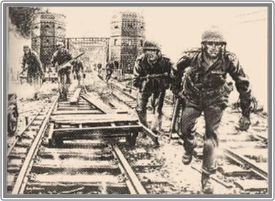
GRACIAS

